Slide 1
Evaluación de tres diferentes harinas chocho (Lupinus mutabilis S.), lenteja (Lens culinaris M.), y zarandaja (Lablab purpureus (L.) Sweet), utilizadas como suplemento en el engorde de cuyes (Cavia porcellus L.) criollos.
DEPARTAMENTO DE CIENCIAS DE LA VIDA Y LA AGRICULTURA CARRERA DE INGENIERÍA AGROPECUARIA
Autor:
Medina Suescun Edison Fabricio
Director:
Dr. Naranjo Santamaría, Iván Jacinto M. Sc.
Fecha:
01/09/2021

Slide 2
INTRODUCCIÓN
Desde mascotas hasta animales experimentales
CUY
Dócil
Adaptabilidad
Prolificidad
Carne de alta calidad
Desde la costa hasta 4500 msnm.
Castro-Bedriñana et al. (2020) mencionan que el cuy es originario de la cordillera de los andes de Perú, Colombia, Ecuador y Bolivia.
“Durante el imperio Inca 1200-1532, el cuy tuvo su mayor distribución desde el noroeste de Venezuela hasta el centro de Chile en Sudamérica” (Gade, 1967 citado por Higman, 2015).
(FAO, 1997)
Proteína 21,4%
Vitamina B 15 mg/100g
Colesterol 65 mg/100 g
Grasa saturada 3%
1-4 crías por parto.

Slide 3
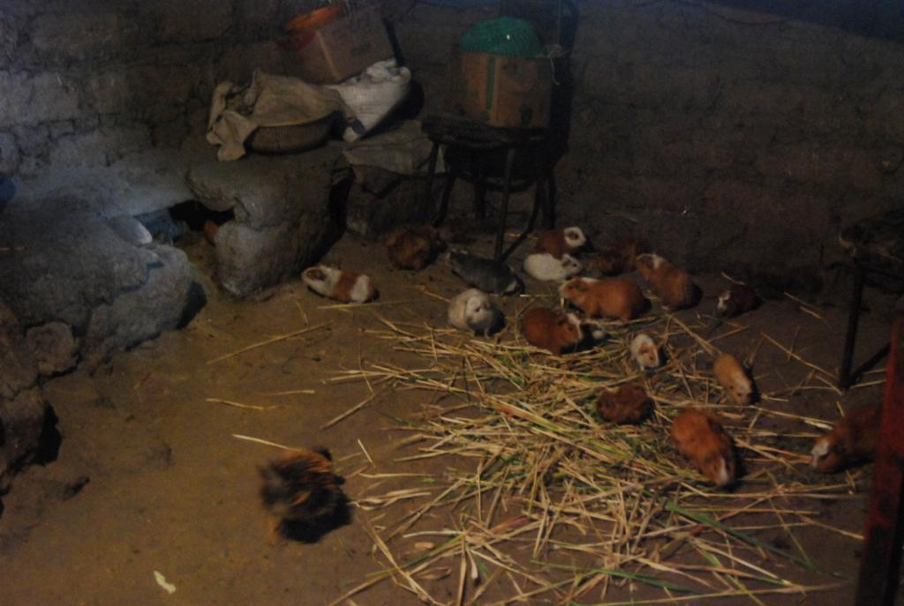
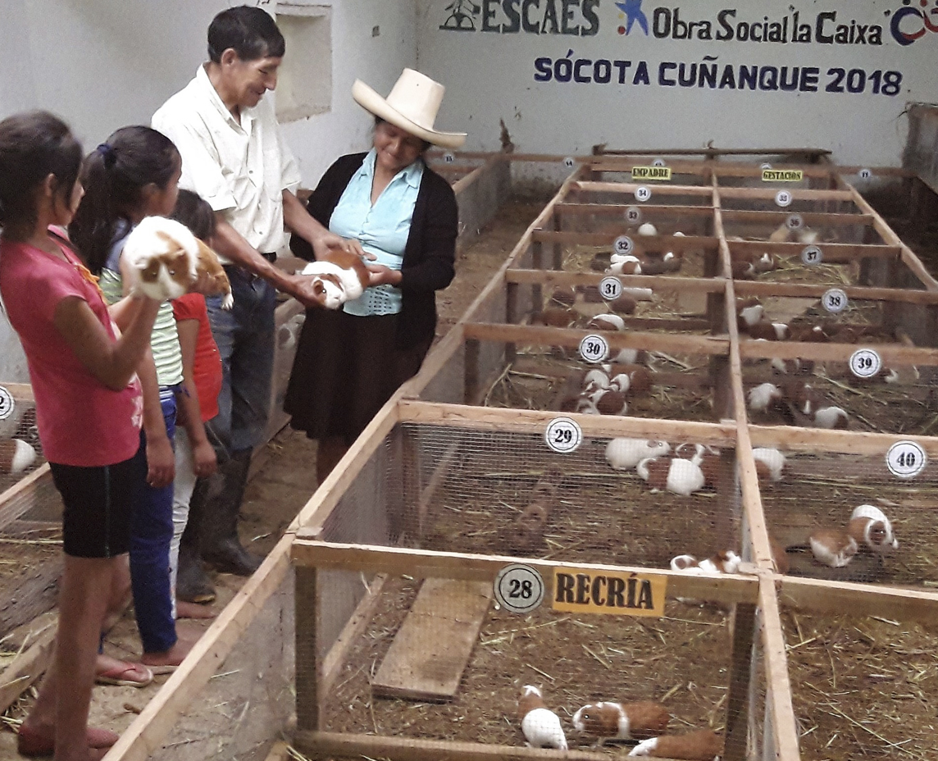
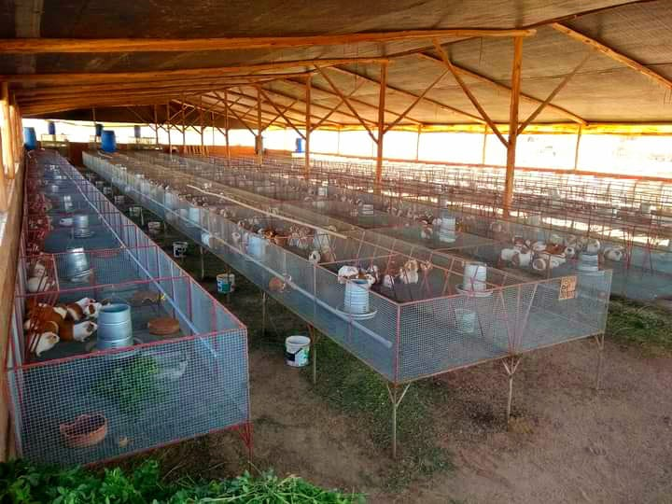
Crianza familiar tradicional
Crianza familiar-comercial
Crianza comercial-tecnificada

Slide 4
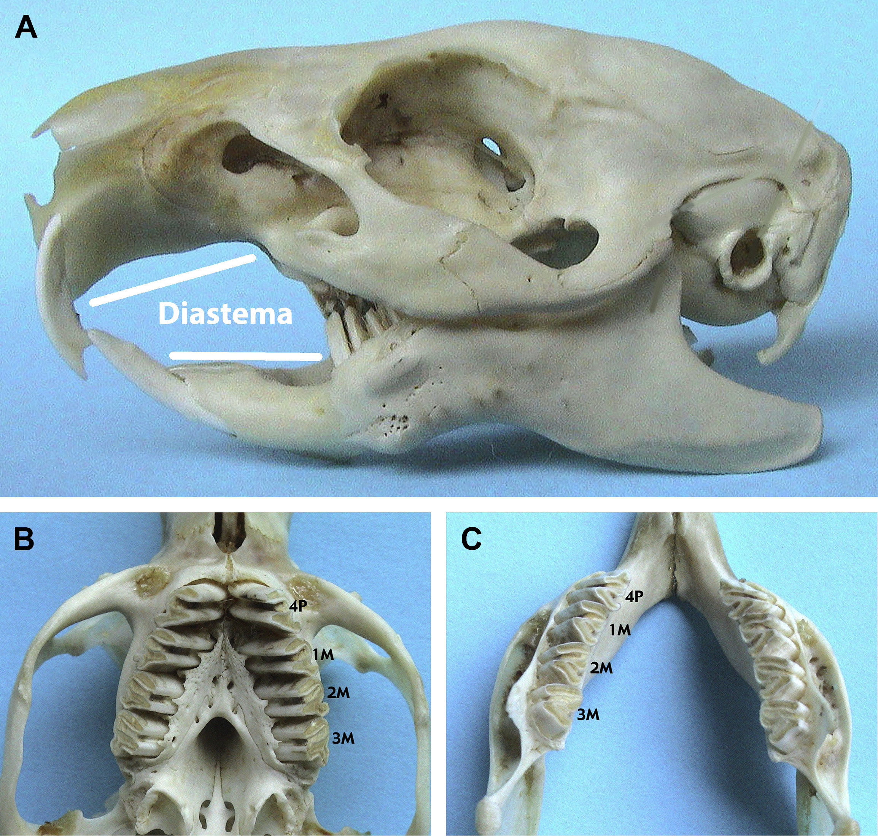
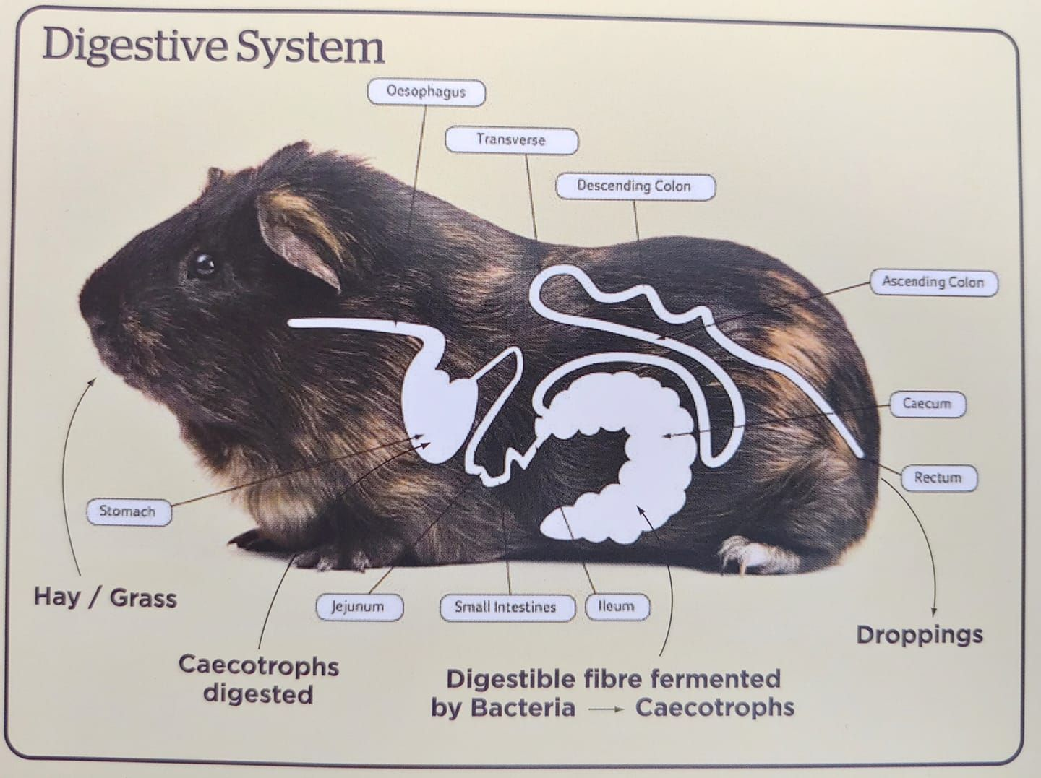
Hipsodoncia
Tiene un estómago donde inicia su digestión enzimática y un ciego funcional donde se realiza la fermentación bacteriana
Shomer et al. (2015) menciona que la formula dental del cuy es 2(I 1/1 C 0/0 PM 1/1 M 3/3) = 20

Slide 5
Objetivos
Objetivo General
Evaluar tres diferentes harinas chocho (Lupinus mutabilis S.), lenteja (Lens culinaris M.), y zarandaja (Lablab purpureus (L.) Sweet), utilizadas como suplemento en el engorde de cuyes (Cavia porcellus L.) criollos.
Objetivo Específicos
Determinar la condición corporal y ganancia de peso de los cuyes criollos alimentados en base a una dieta de forraje más la suplementación con harinas chocho, lenteja y zarandaja.
Evaluar la conversión alimenticia de los cuyes criollos alimentados con harinas.
Establecer la rentabilidad a través del indicador beneficio/costo de los diferentes tratamientos.

Slide 6
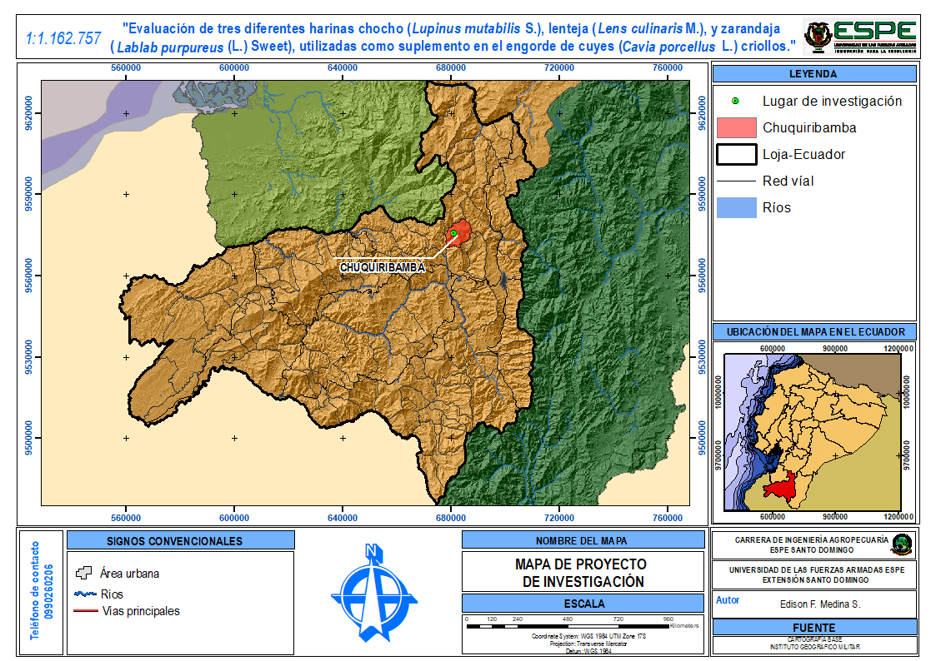
Materiales y métodos
UBICACIÓN POLITICA Y GEOGRAFICA
La investigación se llevó acabo en Chuquiribamba, parroquia rural ubicada en la provincia de Loja-Ecuador, a unos 2600 msnm.
Perú

Slide 7
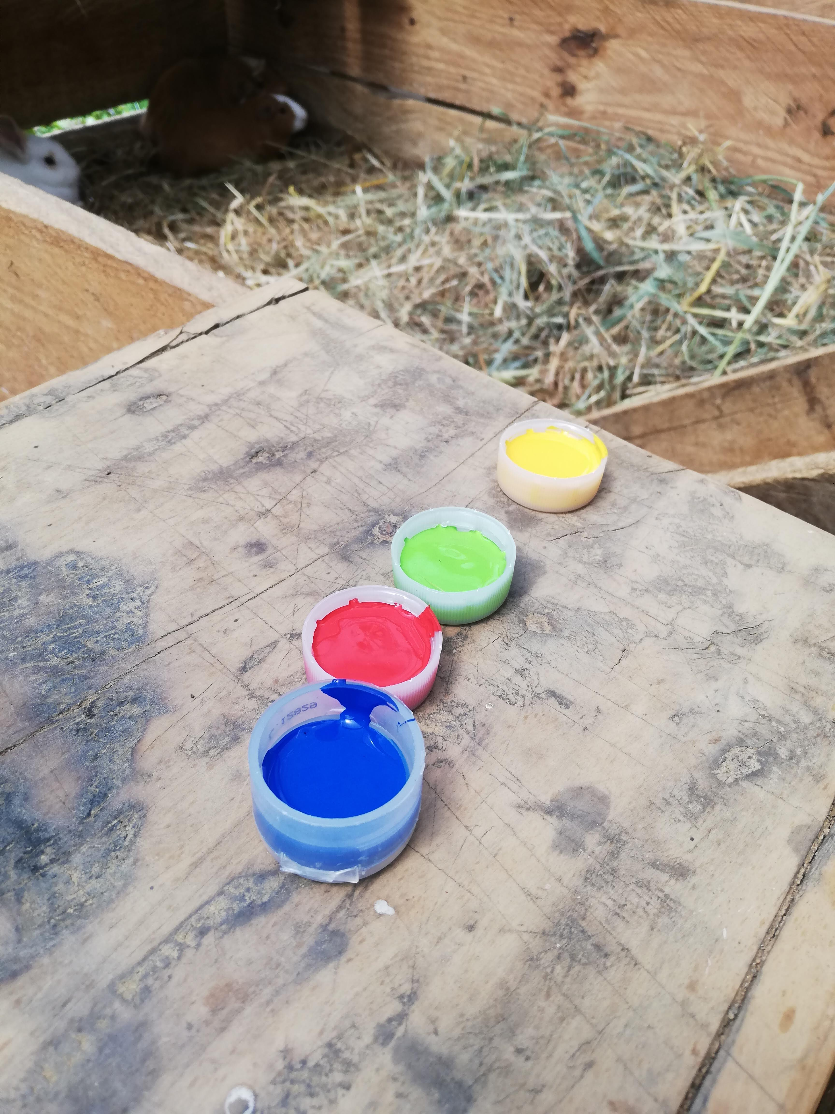
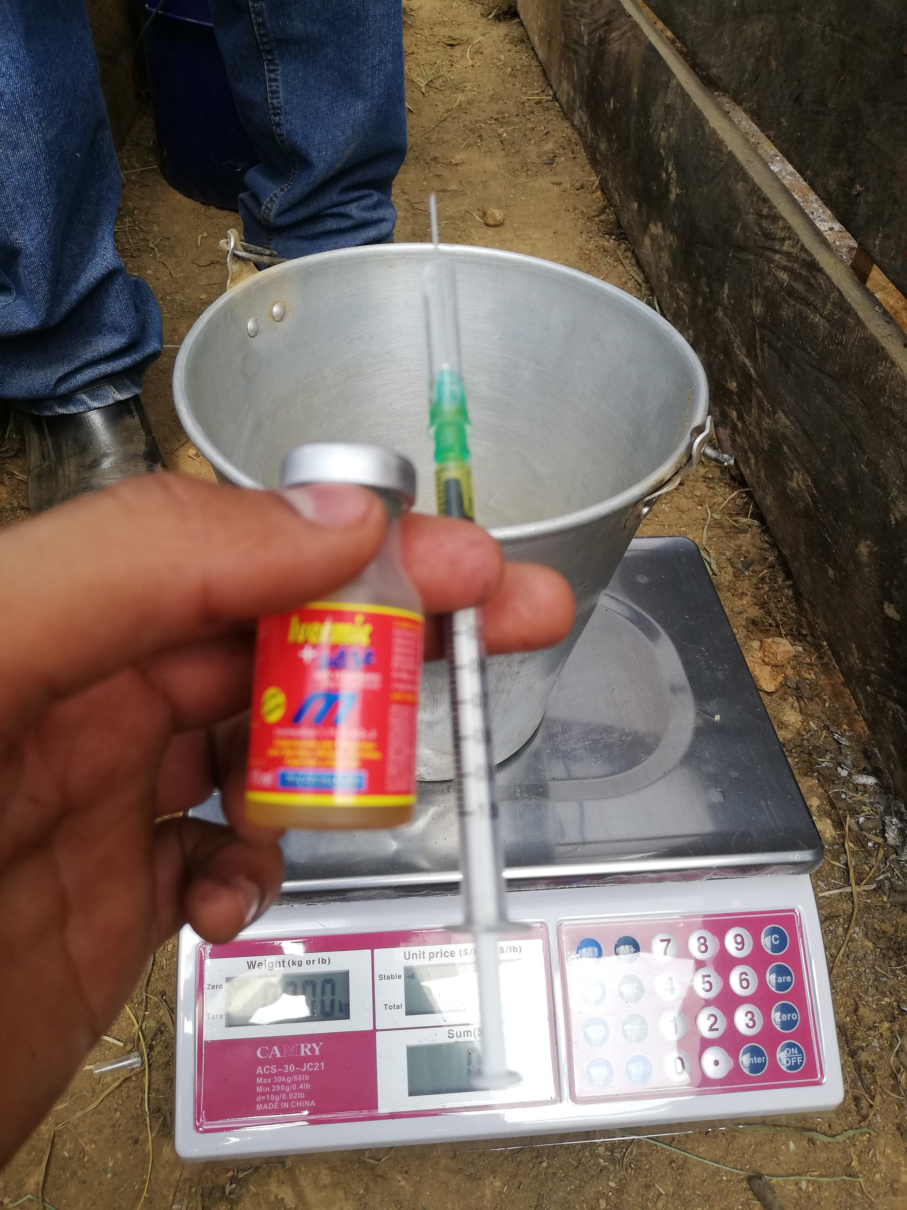
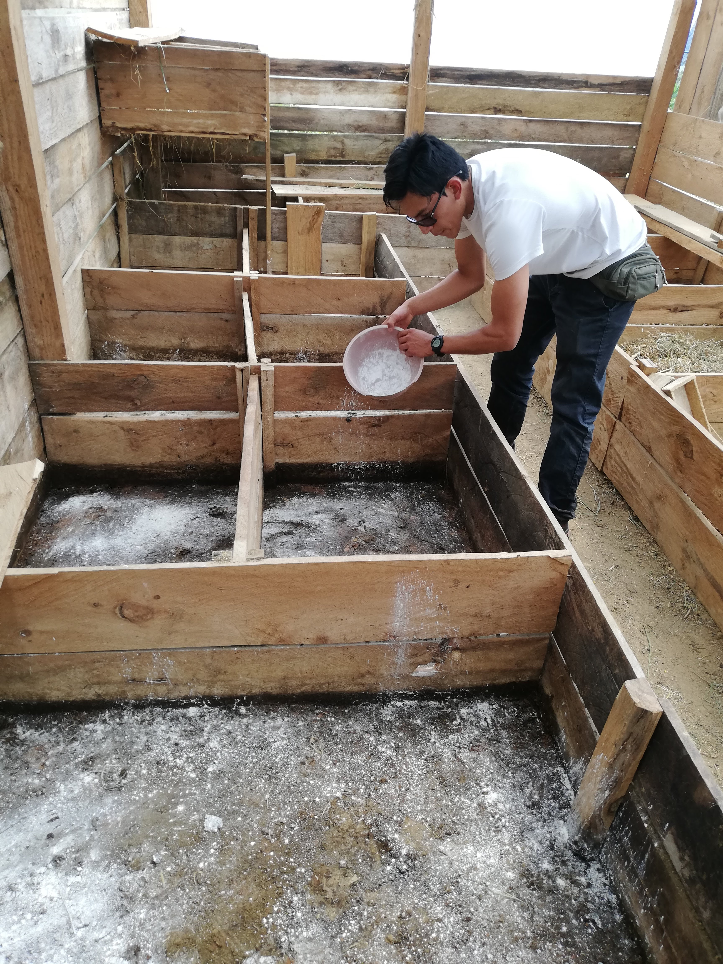
Materiales
CAMPO
OFICINA
EQUIPOS
INSUMO
Comederos
Jaulas
Libreta de campo
Pintura
Jeringas
Hojas A4
Impresora
Computadora
Balanza (CAMRY ACS-30-JC21)
Calculadora
Harina de chocho
Harina de lenteja
Harina de Zarandaja
Alfalfa

Slide 8
Metodología
Diseño completamente aleatorizado (DCA) con distinto número de observaciones.
ADEVA
Prueba de Tukey al 5%
DISEÑO DE LA INVESTIGACIÓN

Slide 9
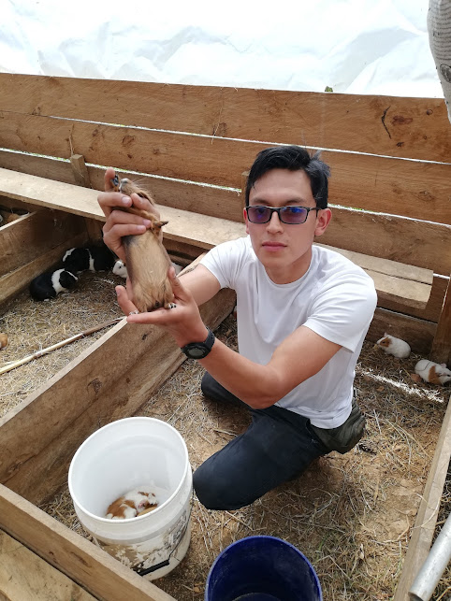
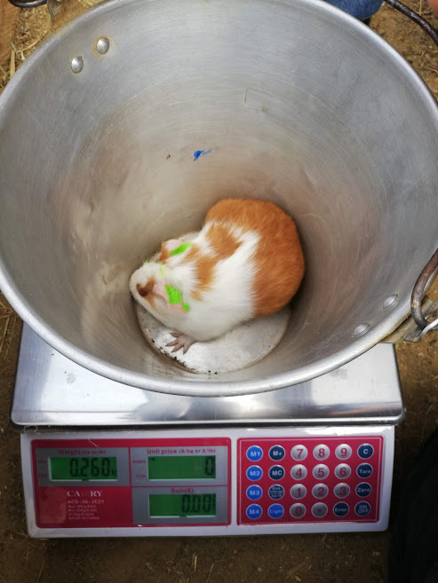
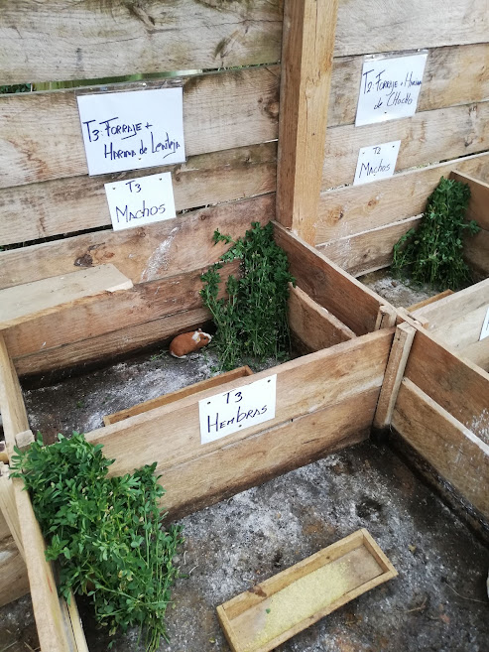
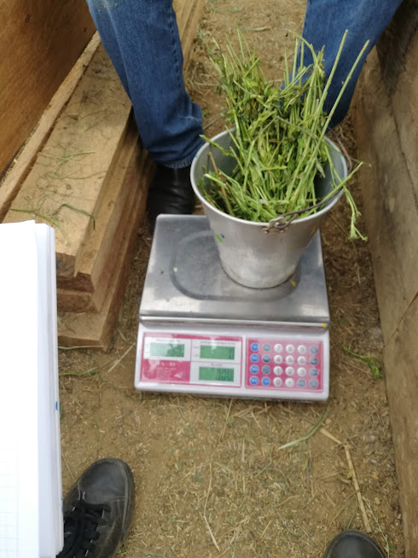
Variables evaluadas
1
Índice de condición corporal
2
Ganancia de peso
3
Consumo de alimento
4
Conversión alimenticia
5
Rentabilidad indicador beneficio-costo

Slide 10
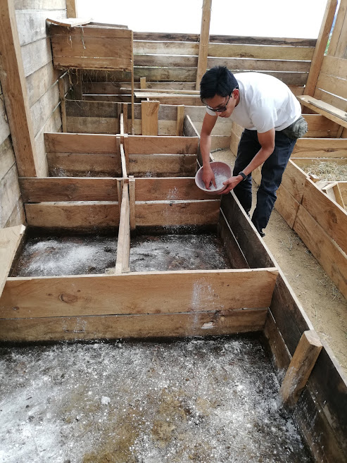
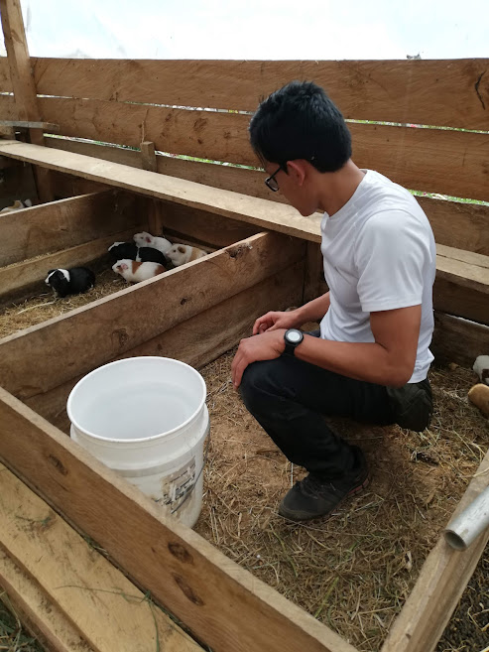
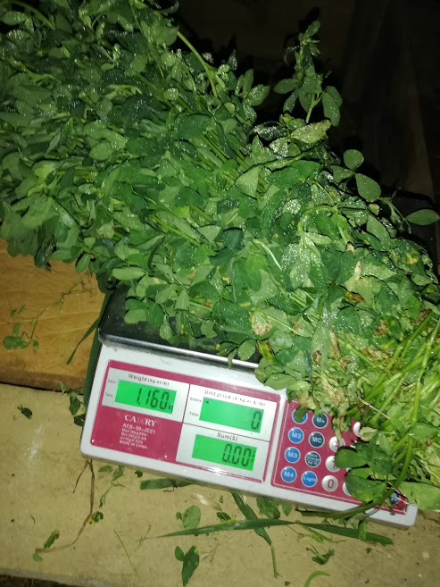
MANEJO DE LA INVESTIGACIÓN
Manejo sanitario
3
1
Desinfección de jaulas y de instalaciones
2
Selección de cuyes para recría
4
Nutrición
Control de peso
5

Slide 11
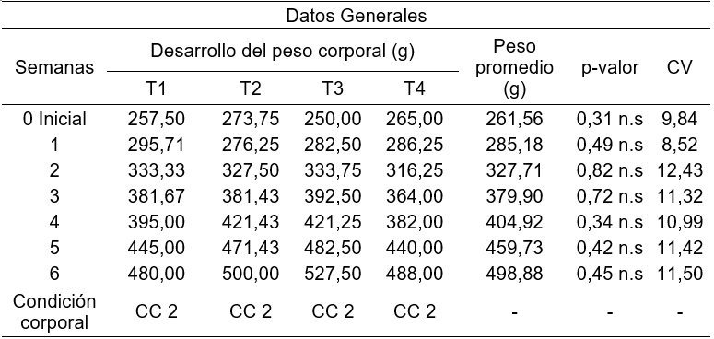
Resultados y discusión
DESARROLLO DEL PESO CORPORAL
T3 (Alfalfa mas harina de lenteja) es el mejor tratamiento con 527,50 g en promedio. El tratamiento que menor peso presento para la semana 6 es el tratamiento testigo T1 (Solo Alfalfa), con una media de peso de 480 g.
Al comparar solo machos si existió diferencia estadística significativa p > 0,05, con prueba de significancias medias Tukey al 0,05%, el mejor T3 (Alfalfa mas harina de lenteja) presento el mejor peso, alcanzando 580 g en promedio para la semana 6, posicionándose por encima del resto de tratamientos.
Comportamiento general del desarrollo de peso (g) en cuyes criollos sometidos a suplementación con harinas.

Slide 12
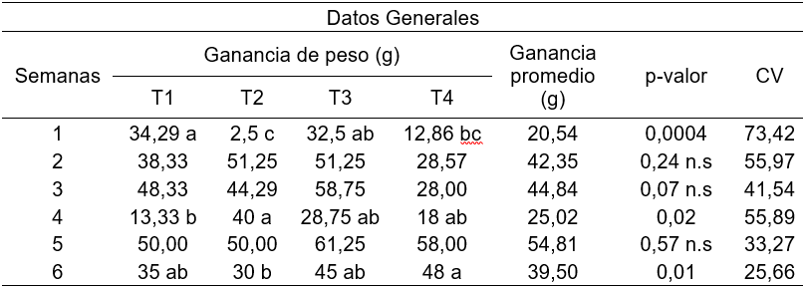
GANANCIA DE PESO
Paredes & Goicochea (2021) en una investigación probando dietas con diferentes proporciones de fibra, menciona que es en el día 7 que los cuyes empiezan a consumir un nuevo alimento tipo harina, tratándose de una fase de adaptación en la que se ven envueltos los cuyes.
Durante la primera semana de experimentación los cuyes expresaron un periodo de adaptación a la nueva forma de alimentación, con bajo consumo de harinas, estancamiento de peso e inclusive pérdida de peso.
Comportamiento de la ganancia de peso desde la semana inicial hasta la semana 6 de experimentación.

Slide 13
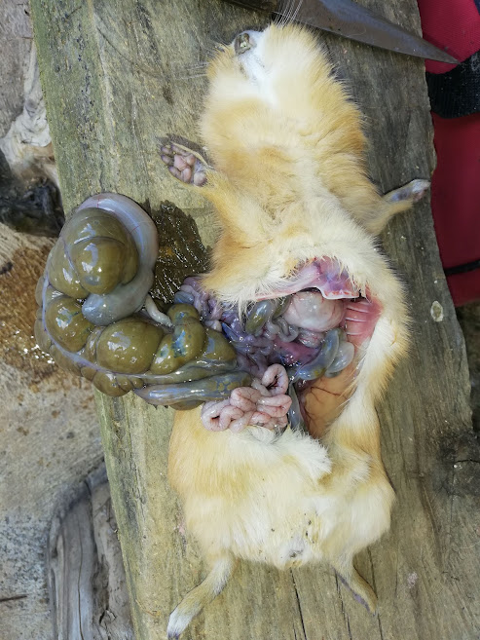
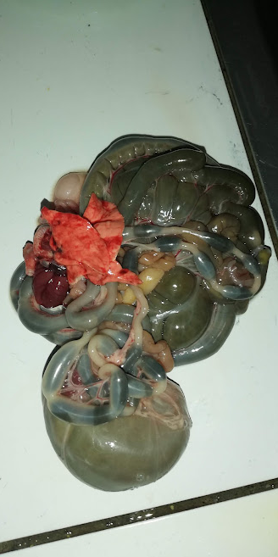
MORTALIDAD
ANIMAL ENFERMO
ANIMAL SANO
Tratamiento T3 (Alfalfa mas harina de lenteja) no muestra mortalidad, el porcentaje de mortalidad total es del 18,75%, siendo un total de 6 cuyes, 3 machos y 3 hembras. Las muertes fueron causadas posiblemente por un caso de timpanismo.
Mortalidad en los tratamientos.

Slide 14
CONSUMO DE ALFALFA
Consumo total (kg) de cada tratamiento, así como el consumo promedio diario (g) de cada cuy.
FAO (1997) menciona que un cuy de 500 g de peso se satisface con 150 g a 240 g de forraje en un día, cantidad de forraje parecida a las cantidades de forraje suministradas en esta investigación.
En la experimentación una observación importante es que posiblemente el 30 % del P.V. para la suministración de cantidad de alimento es insuficiente especialmente en el T1 (Solo alfalfa) al término de las 24 horas no presentan alimento, ya habrán consumido todo.
Consumo promedio diario de cada cuy según la semana de experimentación.

Slide 15
CONSUMO DE HARINAS
El T3 que incorpora lenteja es el preferido de los cuyes, seguido por la zarandaja y chocho.
T2 (Alfalfa mas harina de chocho), de entrada, no fue palatable para los cuyes, existió bástate desperdicio, de 766,5 g suministrados en la semana 1, solo 136,5 g de harina fuero consumidos el resto fue contaminado con heces fecales y orina.
Consumo promedio diario de cada cuy según la semana de experimentación.

Slide 16
CONVERSION ALIMENTICIA
(Narváez, 2014, p. 49) llegan a conversiones alimenticias de 3,5 en promedio lo que quiere decir que por cada 3,5 kg de alimento hacen 1 kg de peso.
Conversión alimenticia de cada uno de los tratamientos.
El tratamiento que mejor conversión alimenticia presenta es el T1 por cada 4,99 kg de alfalfa produce 1 kg de peso, el T2 convierte 7,20 kg de alimento en 1 kg de peso, el T3 convierte 6,70 kg de alimento en 1 kg de peso, el T4 convierte 7,33 kg de alimento en 1 kg de peso.

Slide 17
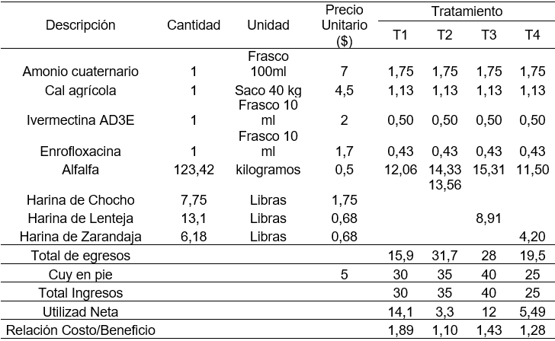
INDICADOR COSTO-BENEFICIO
T1 supera al resto de tratamientos con retribuyendo al productor con $1,89 por cada dólar invertido durante el periodo de recría, el segundo mejor tratamiento en cuanto a la relación costo-beneficio es el T3 con retribuyendo al productor con $1,43, siguiéndole el T4 con $1,28 de retribución al productor y por último el T2 con $1,10.

Slide 18
Conclusiones
Los cuyes pueden consumir otras harinas como harina de chocho, lenteja y zarandaja e incorporarlo dentro de su dieta alimenticia sin ningún problema.
El tipo de alimentación si influye en el desarrollo y ganancia de peso de los cuyes, sin embargo, resulta más costoso llevar a cabo una alimentación con harinas que tienen un precio alto en el mercado.
La harina de lenteja es la más apetecible, los cuyes tienen especial agrado por este tipo de harina, además que este tratamiento no presento muerte de animales por lo que el posiblemente la lenteja mejore la digestibilidad de forrajes de baja calidad o fermentados.
La mejor rentabilidad se la encuentra con una dieta a base de alfalfa solamente, sin embargo, esta presento mortalidad y menor ganancia de peso.

Slide 19
recomendaciones
Trabajar en mejoramiento genético, los cuyes mejorados tienen mayor ganancia algunos estudios muestran que pueden llegar a ganar 15 g diarios de peso.
Utilizar la presente dieta en cuyes peruanos mejorados para determinar su efecto sobre los parámetros zootécnicos.
Elaborar pelets con la presente dieta y administrar a los cuyes criollos y peruanos mejorados.
Manejar un periodo de adaptación de los cuyes a los nuevos alimentos a fin de evitar el desperdicio de alimento.

Slide 20
GRACIAS

